Slide 1
ihmisten hyvinvointi

Slide 2
Tässä osassa Opettele nämä asiat:
Mitä sosiaalinen ja kulttuurinen kestävyys tarkoittavat?
Miten itse edistät omaa ja muiden hyvinvointia?
Mitkä ovat kaikille kuuluvia ihmisoikeuksia?

Slide 3

Mieti ensin hetki itse:
Minkälaisia oikeuksia kaikilla ihmisillä on?
Entä minkälaisia velvollisuuksia?
5 min

Slide 4
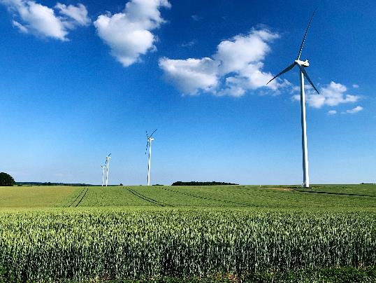
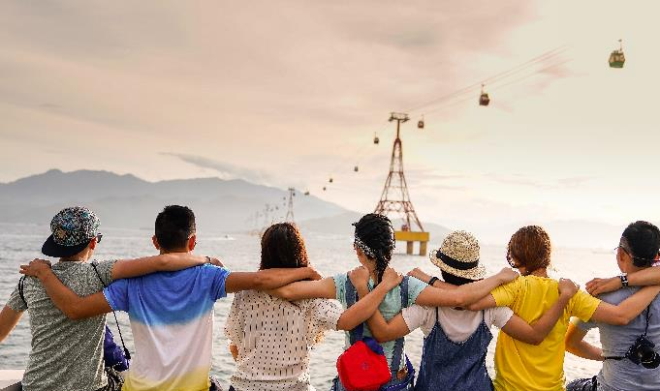
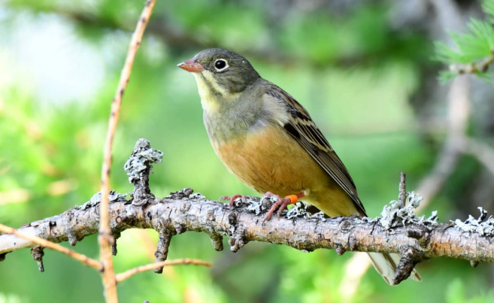
Mitä kestävä kehitys tarkoittaa?
= Toimintaa ja tekoja, joiden avulla rakennetaan hyvää tulevaisuutta kaikille
Suojellaan luontoa ja luonnon hyvinvointia
Kaikilla ihmisillä on oikeus hyvään ja turvalliseen elämään
Turvataan elämän jatkuminen maapallolla tulevaisuudessa

Slide 5
Kestävä kehitys jaetaan neljään osaan:
Ekologinen
Ekologinen kestävyys = Otetaan ympäristö ja luonto huomioon
Sosiaalinen kestävyys = Otetaan ihmisten hyvinvointi huomioon
Kulttuurinen kestävyys = Otetaan erilaiset ihmiset ja kulttuurit huomioon
Taloudellinen kestävyys = Ei tehdä rahaa ihmisten tai luonnon hyvinvoinnin kustannuksella
Kestävä kehitys
Sosiaalinen
Kulttuurinen
Taloudellinen

Slide 6




Sosiaalinen kestävyys
Ihmisten hyvinvoinnin huomioiminen
Yhdenvertaisuus
= Kaikki ihmiset ovat samanarvoisia eli yhtä arvokkaita (sukupuoli, ikä, uskonto, kieli, kulttuuri, kansalaisuus, alkuperä tai muu tekijä ei vaikuta!)
Sukupuolten tasa-arvo
= Kaikki sukupuolet ovat samanarvoisia. Ketään ei saa syrjiä (=siirtää syrjään, hylätä) sukuolen vuoksi.
Eriarvoisuus
= Maailmassa osa ihmisistä on eriarvoisessa asemassa, kaikilla ei ole esimerkiksi pääsyä terveydenhuoltoon → Siksi eriarvoisuutta täytyy vähentää!

Slide 7
kulttuurinen kestävyys
Erilaisten kulttuurien huomioiminen
  Omassa arjessa
  Töissä → Miten luodaan hyvä ilmapiiri töissä?
Kulttuuriperinnön vaaliminen ja eteenpäin vieminen → Mitä perinteitä sinun perheelläsi on?
Kunnioitetaan sitä, että olemme erilaisia ja meillä on erilaisia tapoja.
Yritetään ymmärtää toisiamme

Slide 8
Esimerkki: sosiaalinen ja kulttuurinen kestävyys Omniassa
Ekologinen kestävyys
Taloudellinen kestävyys
Sosiaalinen kestävyys
Kulttuurinen kestävyys
Jätteen synnyn ehkäisy ja kierrätys
Vastuulliset hankinnat
Koulurakennuksen pihaympäristön hoito
Automatkojen vähentäminen, kannustaminen esim. pyöräilyyn, julkisiin kulkuneuvoihin
Ravinto (esim. kasvisruuan suosiminen, terveellinen ruoka)
Opiskelijoiden ja työntekijöiden hyvinvoinnista huolehtiminen
Turvallisuus koulussa
Kiusaamisen ja syrjäytymisen ehkäisy
Koulutusta kaikille
Erilaisten kulttuurien huomioiminen

Slide 9
Ihmisten perusoikeudet

Slide 10
Jokaisella ihmisellä Oikeuksia ja velvollisuuksia
Oikeus = Saa tehdä
  Jokaisella ihmisellä on perusoikeudet, kuten oikeus sananvapauteen ja oikeus äänestää vaaleissa
  Suomessa on jokamiehenoikeudet = Jokainen saa liikkua luonnossa ja poimia marjoja ja sieniä
Velvollisuus = Pitää tehdä
  Suomessa jokaisen pitää maksaa veroja. Veroilla rahoitetaan kaikille yhteisiä hyötyjä, kuten esimerkiksi koulut ja terveydenhuolto
  Suomessa jokaisen täytyy käydä koulussa (oppivelvollisuus)
  Suomessa jokaisen täytyy noudattaa lakeja

Slide 11
Yk:n ihmisoikeuksien julistus 1984
Perusoikeus = Jokaiselle ihmiselle kuuluva oikeus
YK = Yhdistyneet kansakunnat (193 valtiota)
Valtiot sopineet erilaisista ihmisoikeussopimuksista
Yhteensä noin 40 perussoikeutta, jotka koskevat kaikkia ihmisiä
”Kaikki ihmiset syntyvät vapaina ja tasavertaisina arvoltaan ja oikeuksiltaan. Heille on annettu järki ja omatunto, ja heidän on toimittava toisiaan kohtaan veljeyden hengessä.”
YK:n ihmisoikeuksien julistus, 1948

Slide 12
Kaikkien ihmisten perusoikeuksia
oikeus elämään
yksityis- ja perhe-elämän suoja
ajatuksen, omantunnon ja uskonnonvapaus
sananvapaus
yhdistymis- ja kokoontumisvapaus
liikkumisenvapaus
oikeus äänestää ja asettua ehdolle vaaleissa
oikeus oikeudenmukaiseen oikeudenkäyntiin
tasavertaisuus lain edessä
kidutuksen kielto
oikeus sosiaaliturvaan ja riittävään elintasoon
oikeus koulutukseen
oikeus terveyteen ja hyvinvointiin
oikeus riittävään ravinnonsaantiin, vaatetukseen ja asumisen tasoon
oikeus työhön ja asianmukaisiin työoloihin
oikeus osallistua yhteiskunnan sivistyselämään.
Lähde: https://www.ykliitto.fi/yk-teemat/ihmisoikeudet/

Slide 13
Onnellisuus ja hyvä elämä?

Slide 14

Mitä on hyvinvointi?
Mitä sinä tarvitset, että voit hyvin?
Oma hyvinvointi arjessa (kotona) → Miten pidät huolta omasta hyvinvoinnistasi?
Oma ja muiden hyvinvointi töissä
  Työhyvinvointi → Miten pidät huolta siitä, että voit hyvin töissä? Miten otat muut huomioon töissä?
  Työturvallisuus → Mitä tärkeitä työturvallisuussääntöjä sinun alasi töissä on?

Slide 15
Mitä kaikkea hyvään elämään ja onnellisuuteen mielestäsi kuuluu?
Juomavesi
Koti
Taide
Vaikuttaminen
Terveys
Raha
Tavarat
Rakkaus
Lemmikit
Musiikki
Perhe
Mitkä ovat viisi (5) tärkeintä?
Harrastukset
Pelit
Ystävät
Työ
Matkustaminen
Elektroniikka
Merkkivaatteet
Sosiaalinen media
Luonto
Hyvä ruoka

Slide 16
Mitä kestävän kehityksen edistämiseksi tehdään?

Slide 17
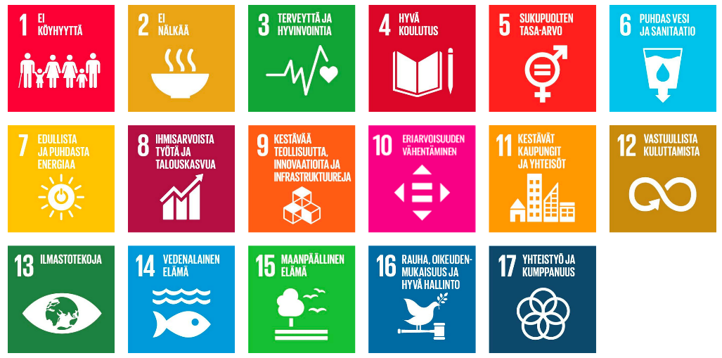
Kertauksena ensimmäiseltä tunnilta:
Kestävän kehityksen maailmanlaajuiset Agenda 2030-tavoitteet
Agenda 2030 tavoitteet = Koko maapallon laajuiset kestävän kehityksen tavoitteet
YK:n jäsenmaat sopivat nämä tavoitteet vuonna 2015
Agendalla on 17 tavoitetta ja 169 alatavoitetta
Tavoitteena on saavuttaa kaikki 17 tavoitetta vuonna 2030
YK = Yhdistyneet Kansakunnat

Slide 18
Uusi aihe:
Kestävän kehityksen suomen omat tavoitteet
Suomikin on tehnyt omat kestävän kehityksen tavoitteet = Yhteiskuntasitoumus vuodelle 2050
Yhteensä 8 tavoitetta, jotka tulisi saavuttaa vuoteen 2050 mennessä
Sitoumus2050-sivustolla voi jokainen ihminen tai yritys antaa oman sitoumuksen eli lupauksen, miten aikoo edistää itse kestävää kehitystä
  https://sitoumus2050.fi/
Suomen kestävän kehityksen tavoitteet:
Yhdenvertaiset mahdollisuudet hyvinvointiin
Vaikuttavien ihmisten yhteiskunta
Työtä kestävästi
Kestävät yhdyskunnat ja paikallisyhteisöt
Hiilineutraali yhteiskunta
Resurssiviisas talous
Luonnon kantokykyä kunnioittavat elämäntavat
Luontoa kunnioittava päätöksenteko

Slide 19
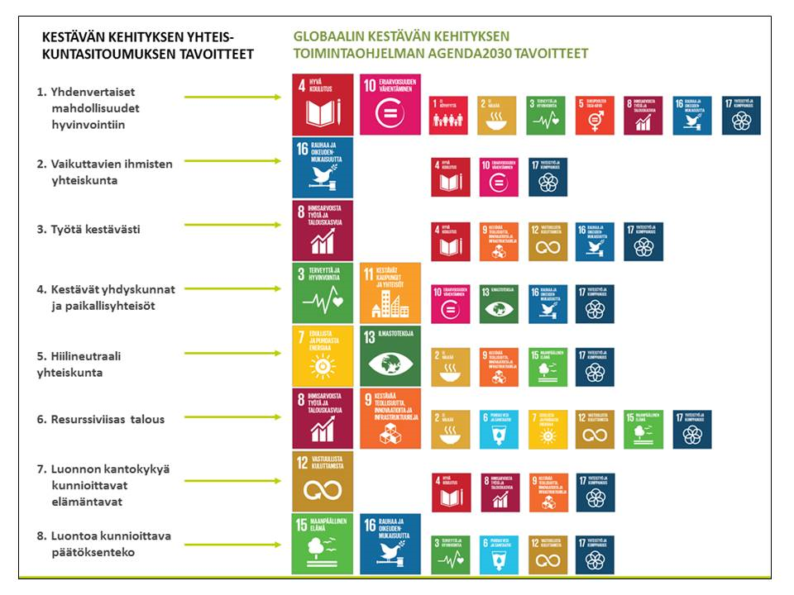
Agenda2030 tavoitteet ja Suomen kestävän kehityksen yhteiskuntasitoumuksen tavoitteet
Notes:
Yhteiskuntasitoumus vs Agenda 2030
19

Slide 20
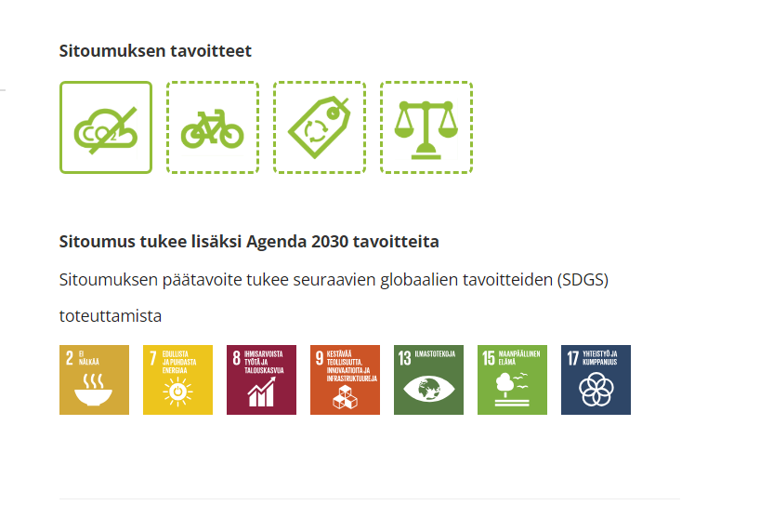
Omnian Yhteiskuntasitoumus
Kestävän kehityksen tiekartta: Kohti kestävää tulevaisuutta 01.01.2021 - 31.12.2025
Sitoumus löytyy tästä linkistä:
Sitoumus2050

